Slide 1





PowerPoint Taal Bijeenkomst 4: Onderwijsaanbod formuleren

Slide 2
Overzicht bijeenkomsten
Bijeenkomst 1 Visie en uitgangspunten
Bijeenkomst 2 Beginsituatie bepalen en leerling plaatsen in leerroute
Bijeenkomst 3 Doelen selecteren en vastleggen
Bijeenkomst 4 Formuleren van onderwijsaanbod (werkgroep)
Bijeenkomst 5 Uitvoeren en evalueren van onderwijsaanbod
Bijeenkomst 6 Evalueren op leerlingniveau
Bijeenkomst 7 Evalueren op schoolniveau

Slide 3
Doel van bijeenkomst 4
Zoeken van onderwijsaanbod bij de in bijeenkomst 3 vastgelegde doelen.
Presentatie
Opdracht 1: Stelling Lager Huis
Opdracht 2: Filmfragment `vaststellen van onderwijsaanbod` (optioneel)
Opdracht 3: Maatwerkaanpassingen: vanuit leerroutes
Opdracht 4: Filmfragment `een voorbeeldles` (optioneel)
Aanvullen van groepsplan
Inhoud van bijeenkomst 4
Notes:
Tijdens deze bijeenkomst zoekt de taalwerkgroep activiteiten die passen bij de vastgelegde doelen en maken daarbij gebruik van methodes, aanvullende materialen en/of andere hulpmiddelen. Het streven is om voor ongeveer 6-8 weken een passend onderwijsaanbod voor de verschillende leerroutes/ domeinen samengesteld te hebben. Wellicht is het niet haalbaar om tijdens deze bijeenkomst van 180 minuten, het onderwijsaanbod voor alle 6-8 weken samengesteld en gepland te hebben. Een mogelijkheid is dan om nog een extra bijeenkomst te organiseren. In deze bijeenkomst is het van belang als school besliscriteria te formuleren waaraan het onderwijsaanbod moet voldoen.

Slide 4
Opdracht 1: Lagerhuis
Doel: inzicht in hoe de scholen omgaan met het werken met methodes voor deze leerlingen
Werkvorm: Stelling
“Op onze school werken wij naar tevredenheid met taalmethode(s) voor leerlingen die 1F niet halen".
Verdeel de groep aanwezige teamleden in twee groepen:
De ene groep verdedigt de stelling en de andere groep weerlegt de stelling.
Kom vanuit deze discussie tot de bepaling hoe met de methode omgegaan wordt bij de keuze van het onderwijsaanbod.

Slide 5
Opdracht 2.
Filmfragment `Vaststellen onderwijsaanbod`
Doel: inzicht in welke werkwijze een school heeft gehanteerd om het onderwijsaanbod vast te stellen.
Werkvorm: filmfragment bekijken, aan de hand van de volgende kijkvragen:
Wat maak je op uit wat de leerlingen zeggen?
Hoe verhoudt zich dat tot wat de leerkracht zegt?
Welke kansen zie je voor het aanbod van taal op jouw school?
Welke bronnen, ideeën, ervaringen heb je (nu) zelf, deel die met elkaar.

Slide 6
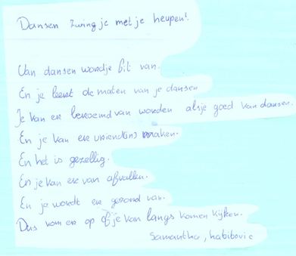
Voorbeeld: differentiatie in schrijfopdracht met vergelijkbare doelen uit 2 leerroutes (bijlage 4.5A)
Leerling leerroute 3
Leerling leerroute 2

Slide 7
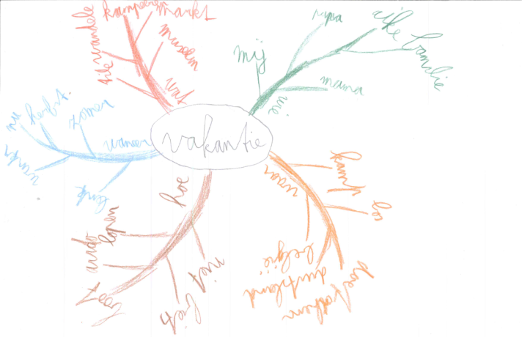
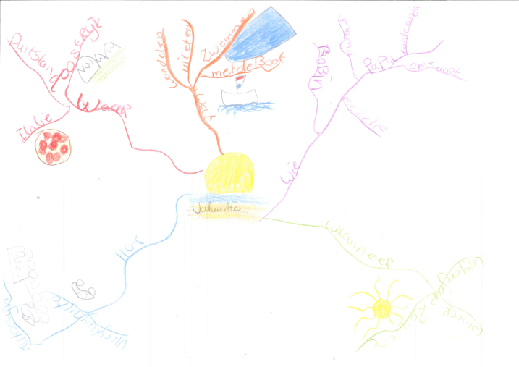
Voorbeeld van integratie van de domeinen schrijven en gesprekken&spreken (bijlage 4.5B)

Slide 8
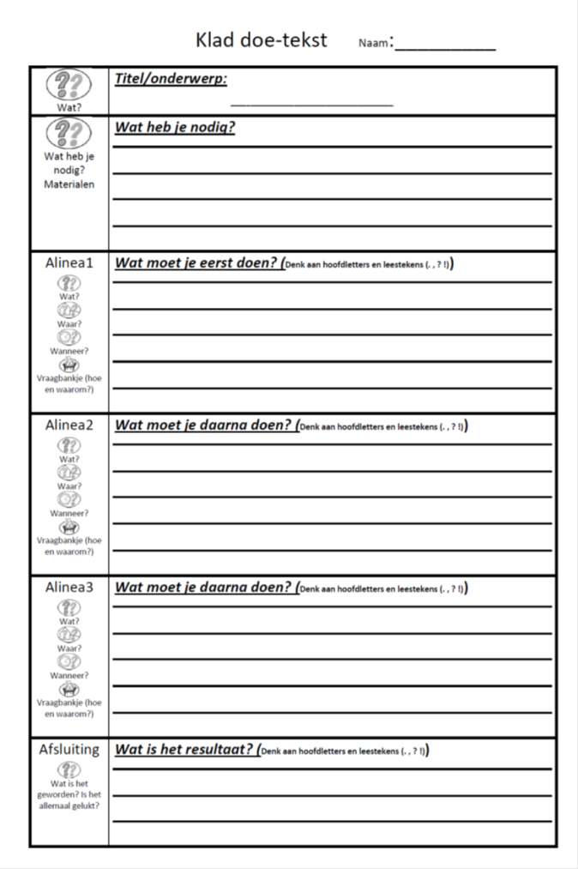
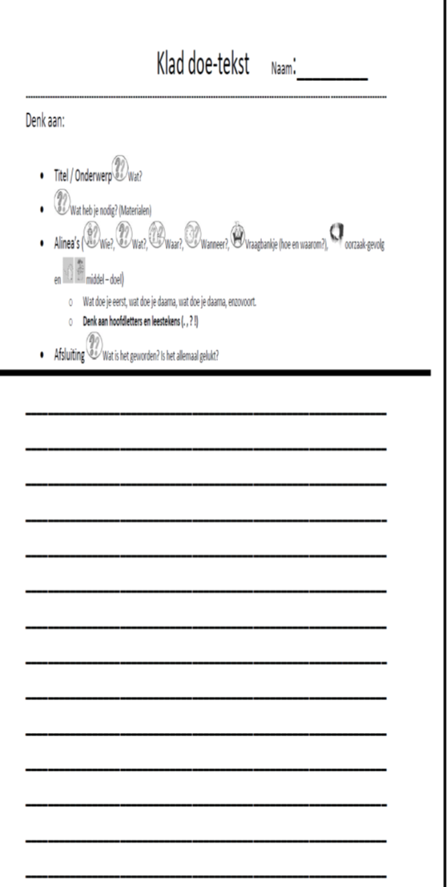
Voorbeeld van differentiatie in schrijfopdracht met vergelijkbare doelen uit 2 leerroutes (bijlage 4.5C)
Leerroute 3
Leerroute 2

Slide 9
Opdracht 3: Maatwerkaanpassingen: vanuit leerroutes
Doel: Uitgaande van eenzelfde aanbod, benoem hoe er in de les gedifferentieerd kan worden. Vat dat samen in een lesvoorbereidingsplan per week.
Werkvorm:
Bestuderen van vormen van differentiatie (context, onderwerp, complexiteit) zie bijlages 4.2-4.4
Bestuderen van ingevulde voorbeelden (bijlages 4.5 en 4.6)
Invullen van lesvoorbereidingsschema`s (bijlage 4.7)

Slide 10
Opdracht 4: Filmfragment van een voorbeeldles
Doel: inzicht in hoe een les op een school gegeven wordt.
Werkvorm: filmfragment bekijken, aan de hand van de volgende kijkvragen:
Welke vormen van interactie zie je?
Welke domeinen worden hier aangeboden?
Aan welk(e) doelen wordt gewerkt in deze les?
Kun je aangeven waar deze les betekenisvol is voor leerlingen?
Welke activiteiten zou je, aan de hand van de leerdoelen, aansluitend op deze les voor een volgende les kunnen bedenken?

Slide 11
Aanvullen van het groepsplan
Op basis van de ingevulde lesvoorbereidingsplannen, noteer het geformuleerde onderwijsaanbod in de groepsplan.

